Slide 1
A
H
I
J

Slide 2
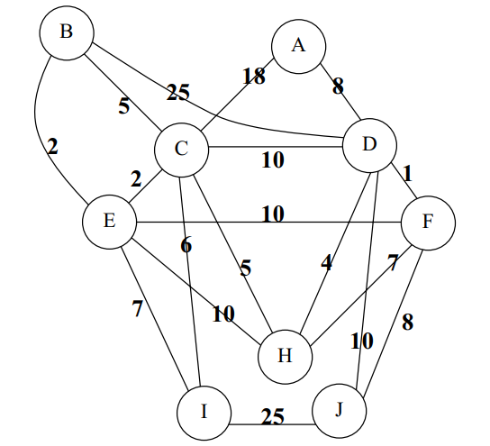
D
1
4
8
F
H
A
8
5
J
C
2
6
E
I
2
B

Slide 3
Bước lặp | A | B | C | D | E | F | H | I | J
Khởi tạo | 0,A | ∞,A | 18,A | 8,A* | ∞,A | ∞,A | ∞,A | ∞,A | ∞,A
1 | - | 33,D | 18,A | - | ∞,A | 9,D* | 12,D | ∞,A | 18,D
2 | - | 33,D | 18,A | - | 19,F | - | 12,D* | ∞,A | 17,F
3 | - | 33,D | 17,H* | - | 19,F | - | - | ∞,A | 17,F
4 | - | 22,C | - | - | 19,F | -- | - | 23,C | 17,F*
5 | - | 22,C | - | - | 19,F* | - | - | 23,C | -
6 | - | 21,E* | - | - | - | - | - | 23,C | -
7 | - | - | - | - | - | - | - | 23,C* | -
8 | - | - | - | - | - | - | - | - | -

Slide 4
Bước lặp | X1 | X2 | X3 | X4 | X5 | X6 | X7 | X8
Khởi tạo | X1 | (∞,x1) | (∞,x1) | (∞,x1) | (∞,x1) | (∞,x1) | (∞,x1) | (∞,x1)
1 | - | 14,x1 | 16,x1 | 15,x1 | ∞,x1 | ∞,x1 | ∞,x1 | ∞,x1
2 | - | - | 16,x1 | 15,x1 | 34,x2 | 26,x2 | ∞,x1 | ∞,x1
3 | - | - | 16,x1 | - | 34,x2 | 26,x2 | 22,x4 | ∞,x1
4 | - | - | - | - | 34,x2 | 17,x3 | 22,x4 | ∞,x1
5 | - | - | - | - | 34,x2 | - | 19,x7 | 22,x6
6 | - | - | - | - | 34,x2 | - | - | 22,x6
7 | - | - | - | - | - | - | - | -

Slide 5
Một trường đại học có 5 tòa nhà. Người ta muốn xây cây cầu đi bộ ở trên cao để nối các tòa nhà lại với nhau, với điều kiện là mỗi tòa nhà được nối với đúng 3 cây cầu khác nhau. Ông Trưởng phòng thiết bị nghĩ mãi không ra cách để nối. Anh/chị hãy giải thích tại sao?

Slide 6
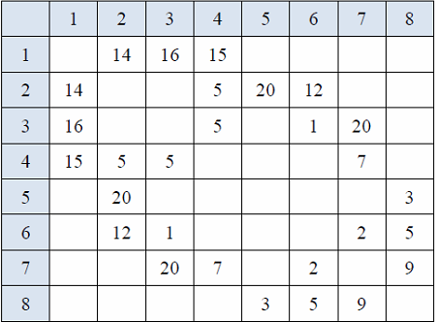
Cho ma trận trọng số của đồ thị G như hình bên dưới:
Yêu cầu dành cho nhóm SV thứ 1
Vẽ đồ thị G. (2đ)
2. Chứng tỏ đồ thị G là đồ thị bán Euler. Tìm đường đi Euler của đồ thị. (1đ)
3. Dùng thuật toán Prim để tìm cây khung nhỏ nhất của đồ thị (5đ)
Yêu cầu dành cho nhóm SV thứ 2
Vẽ đồ thị G. (2đ)
2. Chứng tỏ đồ thị G là đồ thị bán Euler. Tìm đường đi Euler của đồ thị. (1đ)
3. Dùng thuật toán Dijstra tìm đường đi ngắn nhất từ đỉnh 1 đến đỉnh 8. (5đ)
Yêu cầu CHUNG dành cho cả 2 nhóm (2đ)
Một trường đại học có 5 tòa nhà. Người ta muốn xây cây cầu đi bộ ở trên cao để nối các tòa nhà lại với nhau, với điều kiện là mỗi tòa nhà được nối với đúng 3 cây cầu khác nhau. Ông Trưởng phòng thiết bị nghĩ mãi không ra cách để nối. Anh/chị hãy giải thích tại sao?

Slide 7
